Slide 1
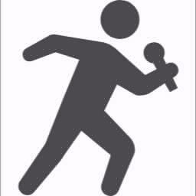
信州版「新たな日常のすゝめ」冬ver.
ウイルスを目・鼻・口から入れないことが最も重要です。
基本的な感染防止策（マスクの着用、人と人との距離の確保、
３密を避ける、大声を出さない）を徹底いただき、感染を
防止するための行動を自ら考え実践し、信州の寒い冬を元気に
乗り切りましょう！
参考となる対策
会食を
行うときは
・飲酒は少人数・短時間で、深酒は控え適度な酒量で
・箸やコップなどは使いまわさない
・席の配置は斜め向かいに
・ガイドラインを遵守したお店で
換気の
工夫
・機械換気による常時換気を
・機械換気が設置されていない場合は、窓を常に少し
開けて換気を実施（室温は18℃以上を目安）
保湿の
実施
・加湿器の使用や洗濯物の室内干しで加湿を実施
（湿度40％以上を目安）
・こまめな拭き掃除を
・マスクなしでの会話（感染事例：昼カラオケ など）
・仕事での休憩時間に入った時など、気の緩みや環境の
変化が起こる場面
（感染事例：休憩室、喫煙所、更衣室 など）
・狭い空間での共同生活
（感染事例：寮の部屋、共用トイレ など）
こんな場面が危険です

